Slide 1
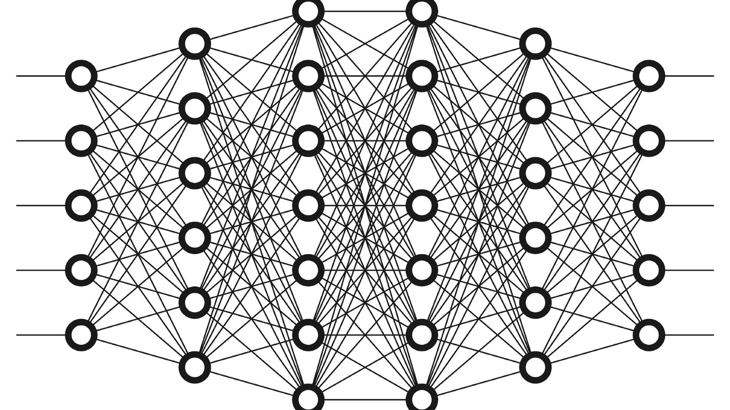

DEEP LEARNING (DERİN ÖĞRENME)

Slide 2
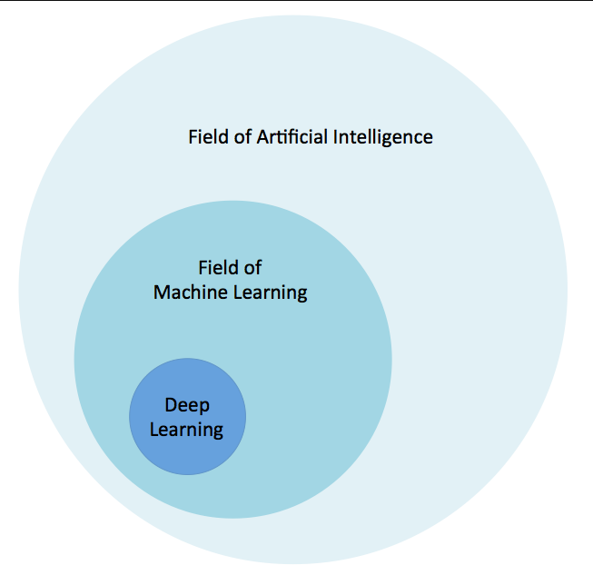

Slide 3
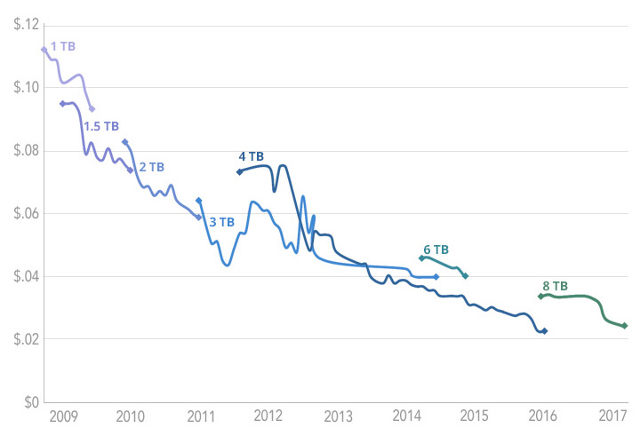
VERİ DEPOLAMAK ARTIK ÇOK UCUZ !
https://www.backblaze.com/blog/hard-drive-cost-per-gigabyte/

Slide 4
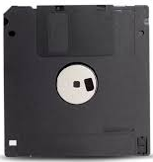



Taşınabilir Depolama Son 20 Yıl
1.44 MB
700 MB
4.7 GB
25 GB
17.777 kat
Bilgi depolamak artık çok ucuz ve kolay

Slide 5
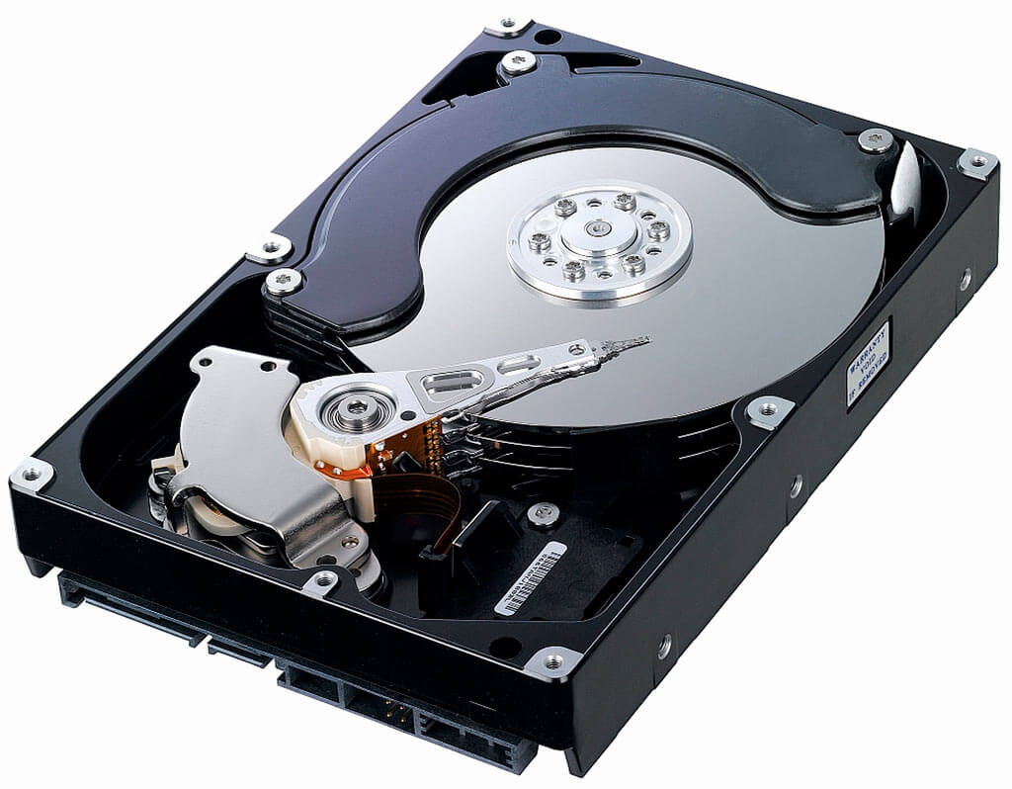
Mekanik Disk
Uzun süredir temel depolama teknolojisi
Teknoloji çok fazla değişmedi
Kapasite arttı
Disk I/O hızı çok sınırlı arttı
Bilgi depolamak çok ucuz ve kolay,
ancak yazmak ve okumak bir darboğaz
Farklı çözümlere ihtiyaç var
Kaynak: https://www.seagate.com/files/www-content/our-story/trends/files/Seagate-WP-DataAge2025-March-2017.pdf

Slide 6
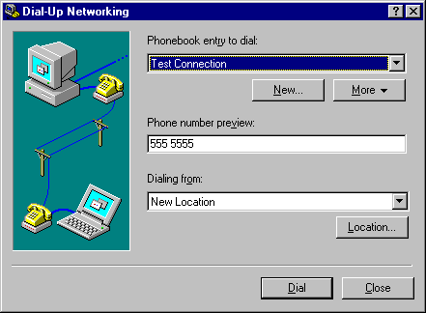
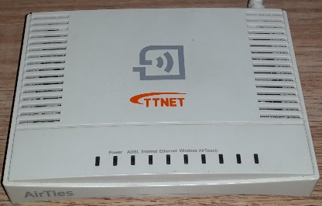
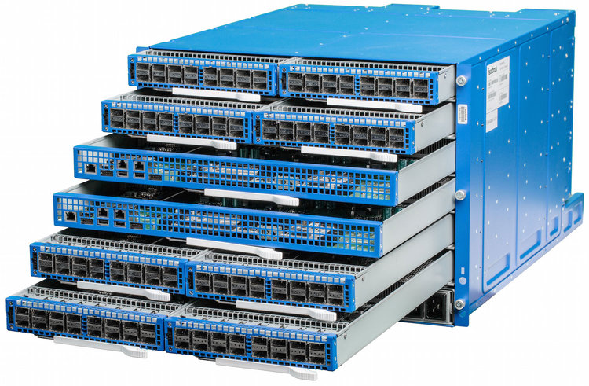
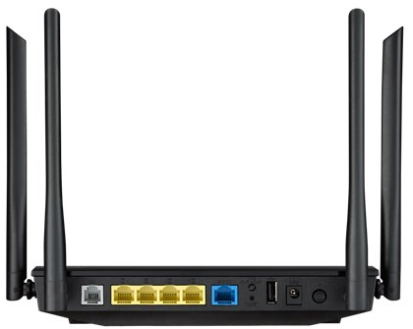
Ağ Teknolojilerindeki Gelişmeler
128 K sınırlı veya sınırsız bağlantı
56K sınırlı bağlantı
24 MBit sınırsız bağlantı
Ağ teknolojileri gelişti ve birim zamanda iletilen veri miktarı arttı

Slide 7
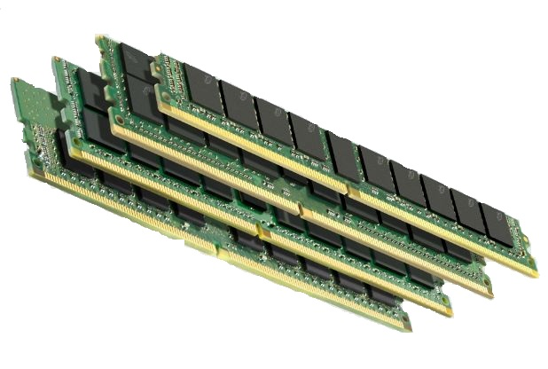
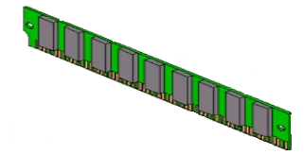
Bellek Teknolojileri
Bellek teknolojileri gelişti, ana bellek kapasitesi ve hızı arttı

Slide 8

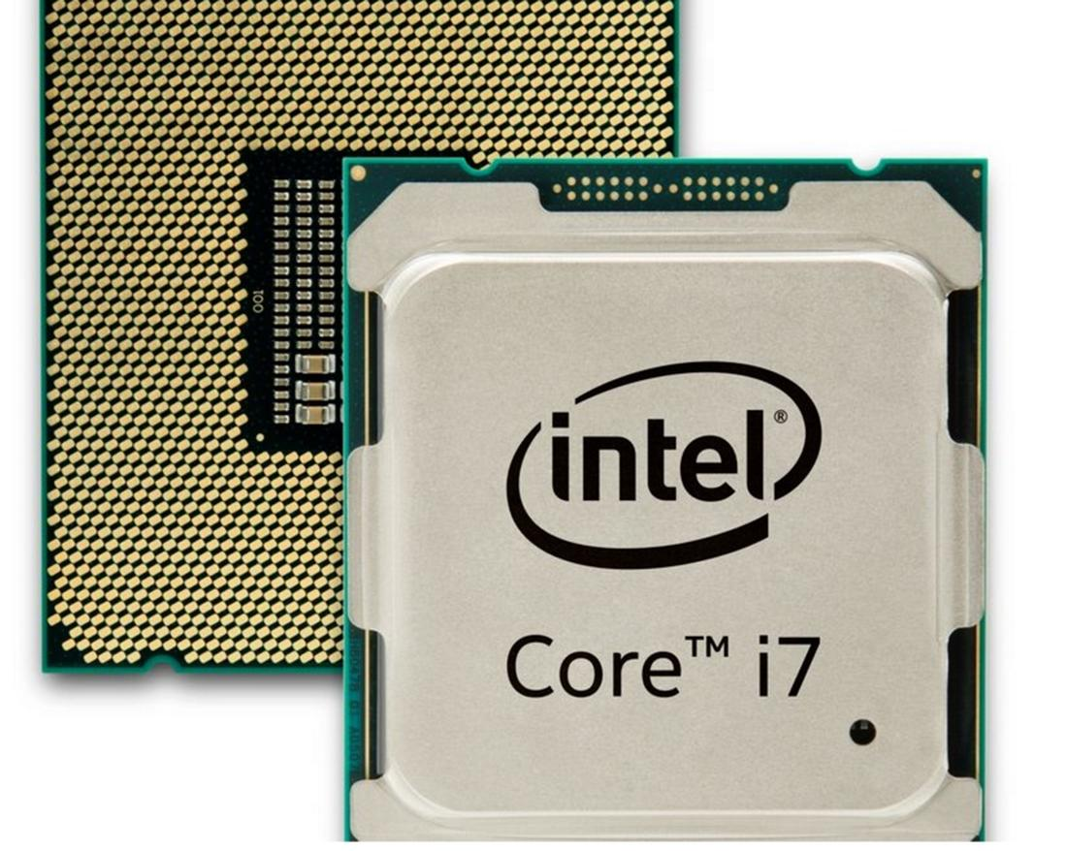
İşlemci
Tek çekirdeğin hızı sınıra ulaştı ancak çok çekirdekli işlemciler ve çok işlemcili sunucular ile paralel veri işleme mümkün

Slide 9
DERİN ÖĞRENME İLE NELER YAPILABİLİR?

Slide 10
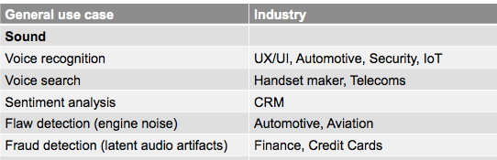
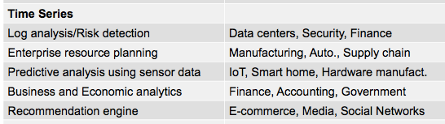
NELER YAPILABİLİR?

Slide 11
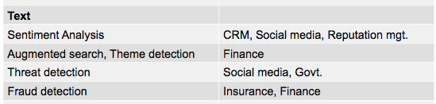
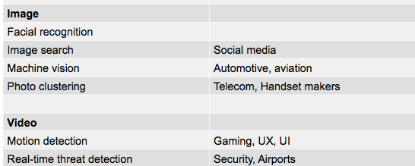

Slide 12
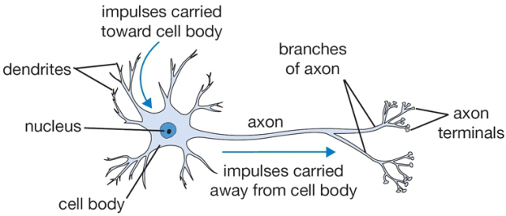
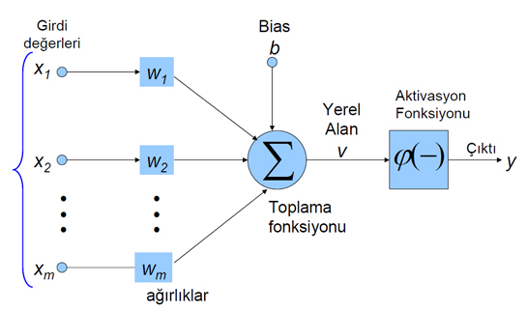
YAPAY SİNİR AĞLARI (NEURAL NETWORKS)
Perceptron

Slide 13
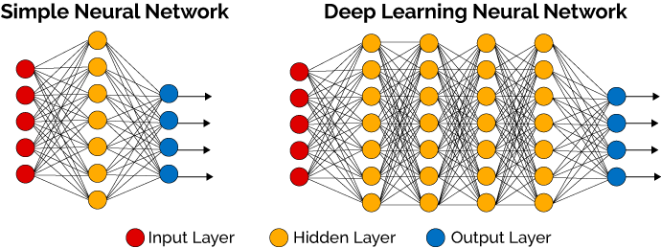
DEEP LEARNING (DERİN ÖĞRENME)
Multi Layer Perceptron

Slide 14
Veri Seti
Sıra No | Öğrenci No | Diploma Notu | Çalışma Saati | Okul Başarısı | Sonuç
1 | 123 | 85,25 | 3,25 | 75 | Başarılı
2 | 456 | 77,65 | 2,20 | 66 | Başarısız
3 | 789 | 65,14 | 1,88 | 59 | Başarısız
4 | 987 | 78,77 | 2,56 | 56 | Başarılı
5 | 852 | 67,44 | 2,35 | 67 | Başarısız
6 | 456 | 91,32 | 4,10 | 78 | Başarılı
… | … | …. | … | … | ….
400 | … | …. | … | … | ….

Slide 15
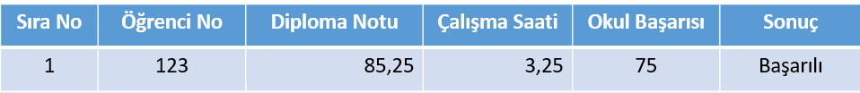
Sinir Hücresi (Neuron)
X1
W1
Neuron
y
X2
W2
Output
Wm
Xm

Slide 16


Sinir Hücresi İçinde Neler Oluyor? Perceptron
X1
W1
$$\sum_{i=1}^{m}{WiXi}$$
W2
$$\text{Ø}(\sum_{i=1}^{m}{WiXi})$$
Neuron
y
X2
Wm
Xm
b

Slide 17
Girdi Katmanı
Gizli Katmanı
Çıktı Katmanı
Diploma
Notu
Çalışma
Saati
Output
Okul
Başarısı

Slide 18
Girdi Katmanı
Gizli Katmanlar
Çıktı Katmanı
Diploma
Notu
Çalışma
Saati
Output
Okul
Başarısı

Slide 19
Aktivasyon Fonksiyonları (Activation Functions)

Slide 20
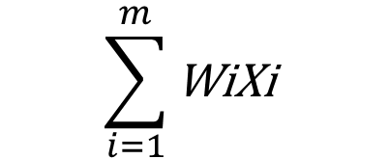
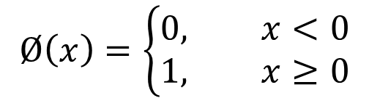
Threshold Fonksiyonu
Evet, hayır, var, yok gibi çok katı işleyen bir fonksiyondur.
y
$$Ø\left(x\right)=\left\{\begin{aligned}0, x<0 \\ &1, x≥0\end{aligned}\right.$$
1
-
-
0
$$\sum_{i=1}^{m}{\text{WiXi} }$$

Slide 21
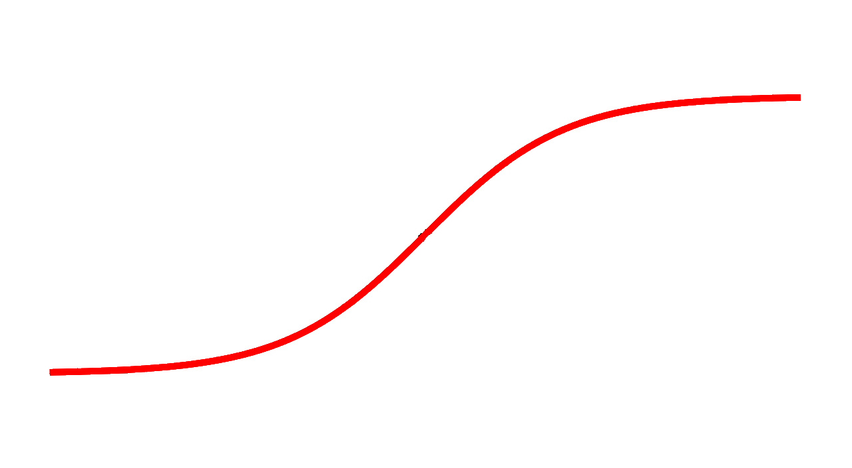
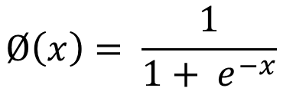
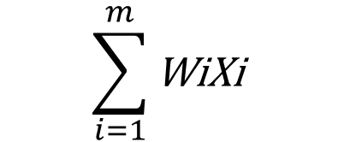
Sigmoid Fonksiyonu
Katı değil. Lojistik regresyon.
Genelde output katmanında.
y
1
-
$$Ø\left(x\right)= \frac{1}{1+ e^{−x}}$$
-
$$\sum_{i=1}^{m}{\text{WiXi} }$$
0

Slide 22
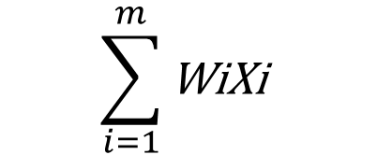
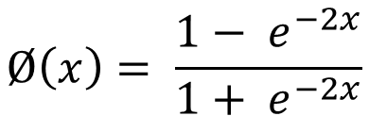
Hyperbolic Tangent Fonksiyonu
Katı değil. Lojistik regresyon.
Genelde output katmanında.
y
$$Ø\left(x\right)= \frac{1− e^{−2x}}{1+ e^{−2x}}$$
1
-
$$\sum_{i=1}^{m}{\text{WiXi} }$$
-
0
-1
-

Slide 23

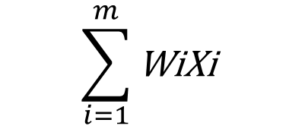
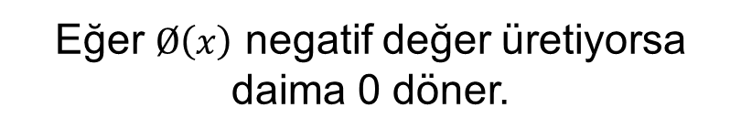
Rectifier Fonksiyonu
Eğer $Ø\left(x\right)$ negatif değer üretiyorsa
daima 0 döner.
y
$$Ø\left(x\right)=max⁡(X, 0)$$
1
-
-
$$\sum_{i=1}^{m}{\text{WiXi} }$$
0

Slide 24
Hangi Aktivasyon Fonksiyonunu Nerede Kullanacağım?
Aktivasyon fonksiyonları aynı işlevi görür. Hiperparametre olarak kullanılırlar. Dolayısıyla geçmiş tecrübeler, deneme yanılma, performans beklentileri ve diğer örnek kullanımlara göre seçim yapılabilir.
Elle bu fonksiyonları yazmıyoruz. Ağı inşa ederken hiper-parametre olarak belirtiyoruz. Kütüphane bu işi hallediyor.

Slide 25
Maliyet Fonksiyonları (Cost Functions)

Slide 26
Maliyet Fonksiyonu (Cost Function)
Tahmin edilen değer ile gerçek değer arasındaki farkı ölçen fonksiyondur.
Yaygın olarak gerçek değer ile tahmin edilen değer arasındaki farkın karesinin yarısı alınır.
Bu fark sinir ağına geri gönderilerek ağırlıklar güncellenir.

Slide 27
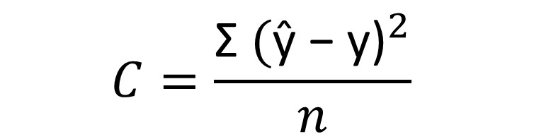
Quadratic Cost Function
$$C=\frac{{\text{Σ} (\text{ŷ}\text{ − }\text{y}\text{)}}^{2}}{n}$$
Hataların karesinin alınması büyük hatalara büyük cezalar verir.
Öğrenme hızını yavaşlatabilir.

Slide 28
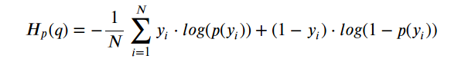
Cross Entropy Cost Function
Fark ne kadar büyükse o kadar hızlı öğrenir. Bu sebeple hızlı öğrenmeye imkan tanır.

Slide 29


Bir gözlem (satır) için
X1
W1
W2
$$\text{Ø}(\sum_{i=1}^{m}{WiXi})$$
ŷ
Output
X2
$$C={1/2(\text{ŷ}\text{ − }\text{y}\text{)}}^{2}$$
W3
Xm
y
Gerçek
değer

Slide 30
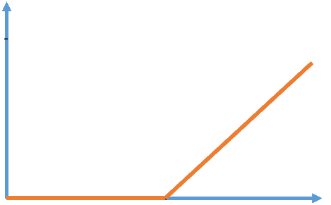
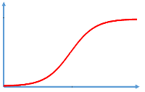
Girdi Katmanı
Gizli Katmanı
Çıktı Katmanı
Diploma
Notu
Çalışma
Saati
Output
Okul
Başarısı

Slide 31
Yapay Sinir Ağı Nasıl Öğrenir?

Slide 32
Epoc
Bir veri setinin derin ağda bir tur eğitilmesidir.
Back propagation (geri yayılım)
Maliyet fonksiyonu sonuçlarına göre derin ağın ağırlıklarının güncellenmesi işlemidir.

Slide 33
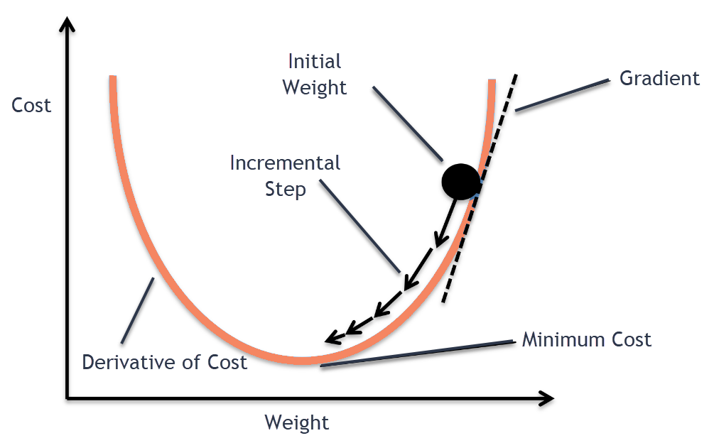

Gradient Descent
Optimal çözüm için kullanılan genel bir algoritmadır. Maliyeti minimize eden parametrelerin bulunmasına yardımcı olur.
$$C={1/2(\text{ŷ}\text{ − }\text{y}\text{)}}^{2}$$
ŷ

Slide 34
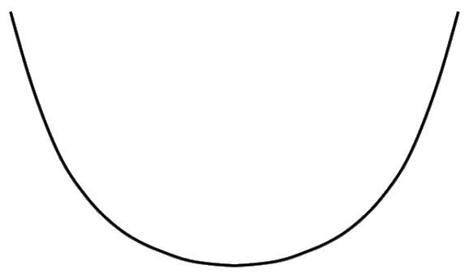

Gradient Descent
$$C={1/2(\text{ŷ}\text{ − }\text{y}\text{)}}^{2}$$
ŷ

Slide 35
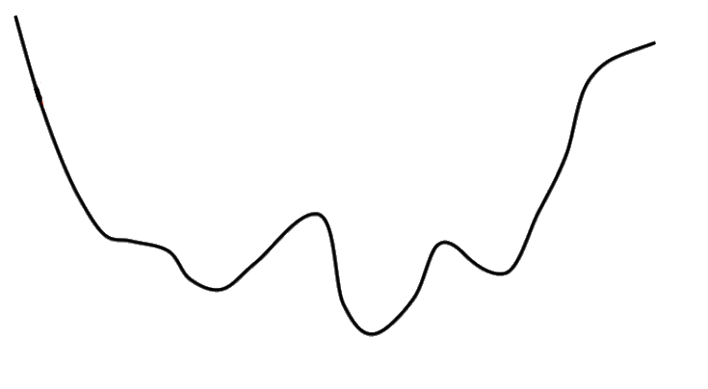

Stochastic Gradient Descent
Gradient Descent her zaman global minimum noktasını bulamayabilir.
$$C={1/2(\text{ŷ}\text{ − }\text{y}\text{)}}^{2}$$
Local
Global
ŷ

Slide 36
Stochastic Gradient
Descent
Gradient
Descent (Batch)
Sıra No | Öğrenci No | Diploma Notu | Çalışma Saati | Okul Başarısı | Sonuç
1 | 123 | 85,25 | 3,25 | 75 | Başarılı
2 | 456 | 77,65 | 2,20 | 66 | Başarısız
3 | 789 | 65,14 | 1,88 | 59 | Başarısız
4 | 987 | 78,77 | 2,56 | 56 | Başarılı
5 | 852 | 67,44 | 2,35 | 67 | Başarısız
6 | 456 | 91,32 | 4,10 | 78 | Başarılı
… | … | …. | … | … | ….
400 | … | …. | … | … | ….
Sıra No | Öğrenci No | Diploma Notu | Çalışma Saati | Okul Başarısı | Sonuç
1 | 123 | 85,25 | 3,25 | 75 | Başarılı
2 | 456 | 77,65 | 2,20 | 66 | Başarısız
3 | 789 | 65,14 | 1,88 | 59 | Başarısız
4 | 987 | 78,77 | 2,56 | 56 | Başarılı
5 | 852 | 67,44 | 2,35 | 67 | Başarısız
6 | 456 | 91,32 | 4,10 | 78 | Başarılı
… | … | …. | … | … | ….
400 | … | …. | … | … | ….

Slide 37
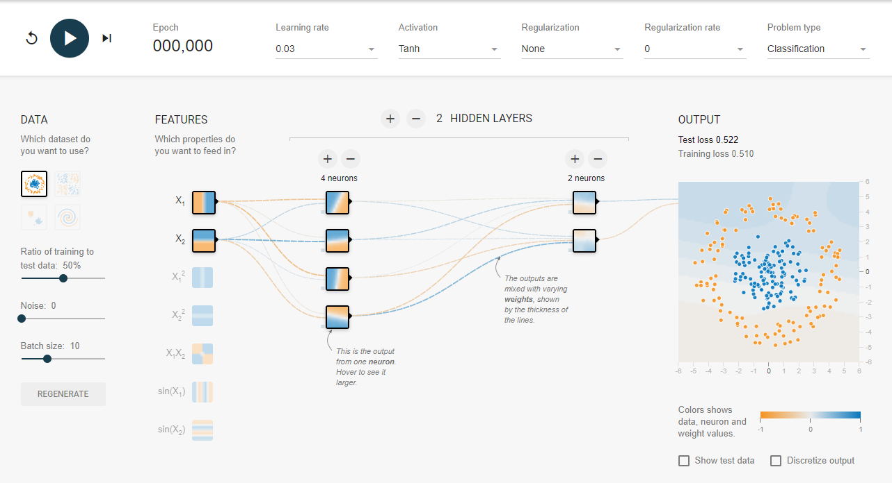
Oynayarak Derin Öğrenme
https://playground.tensorflow.org

Slide 38
Derin Öğrenme Mimarileri
Konvolüsyonel Sinir Ağları (Convolution Neural Network-CNN)
Özyinelemeli Sinir Ağları (Recurrent Neural Network-RNN)
Uzun Kısa Vadeli Hafıza Ağları (Long Short Term Memory - LSTM)
Sınırlı Boltzmann Makineleri (Restricted Boltzmann Machines-RBM)
Derin İnanç Ağları (Deep Belief Network - DBN)
Oto-Kodlayıcılar (Autoencoders-AE))
Şeker, Abdulkadir, Banu Diri, and Hasan Hüseyin Balık. "Derin Öğrenme Yöntemleri ve Uygulamaları Hakkında Bir İnceleme." Gazi Mühendislik Bilimleri Dergisi (GMBD) 3.3 (2017): 47-64.

Slide 39
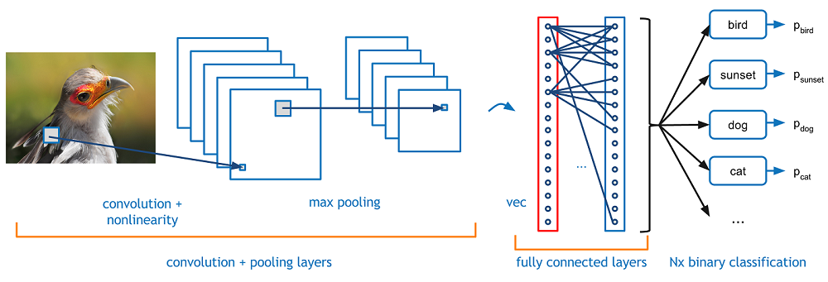
Konvolüsyonel Sinir Ağları (Convolution Neural Network-CNN)
İleri yönlü bir sinir ağı olan CNN algoritması da, hayvanların görme merkezinden esinlenilerek ortaya atılmıştır.
Görsel: https://adeshpande3.github.io/A-Beginner%27s-Guide-To-Understanding-Convolutional-Neural-Networks/

Slide 40
Konvolüsyonel Sinir Ağları (Convolution Neural Network-CNN)
CNN algoritmaları görüntü ve ses işleme alanı başta olmak üzere doğal dil işleme (NLP), biyomedikal gibi bir çok farklı alanda uygulanmaktadır.
Özellikle görüntü işleme alanında görülmüş en iyi (state of the art) sonuçlar elde edilmiştir.
2014 yılında, ImageNet Yarışması’nda, milyonlarca resim ve yüzlerce nesne sınıfı ile nesne sınıflandırması ve algılaması dalında en başarılı dereceleri alan ekiplerin hepsi CNN algoritmalarının modifikasyonlarını kullanmışlardır. [1]
[1] “Results of ILSVRC2014,” 11-Nov-2014. [Online]. Available: http://arxiv.org/abs/1311.2524. [Accessed: 26-Apr-2017].

Slide 41
Özyinelemeli Sinir Ağları (Recurrent Neural Network-RNN)
Birimler arasındaki bağlantıların yönlendirilmiş bir döngü oluşturduğu yapay sinir ağı sınıfıdır.
Sesten yazıya, yazıdan sese, yazıdan yazıya (Google Translate gibi), chatbot,
Kullanın:
Text data
Speech data
Classification prediction problems
Regression prediction problems
Generative models
Kullanmayın:
Tabular data
Image data

Slide 42
Tensorflow
Nümerik hesaplamalar yapmak için açık kaynaklı bir kütüphane
Machine learning ve Deep Learning modellerini oluşturmak ve çalıştırmak
Kasım 2015’te açık kaynağa dönüştü.
Computation graph
Géron, Aurélien. Hands-on machine learning with Scikit-Learn and TensorFlow: concepts, tools, and techniques to build intelligent systems. " O'Reilly Media, Inc.", 2017.

Slide 43
Tensorflow
Paralele hesaplama yapabilir
GPU ve CPU ile çalışabilir
Google BrainTeam tarafından geliştirildi
Google Cloud Speech, Google Photos ve Google Search gibi hizmetlerde kullanılıyor.
Sade tasarım, ölçeklenebilirlik, esneklik ve dokümantasyon
Géron, Aurélien. Hands-on machine learning with Scikit-Learn and TensorFlow: concepts, tools, and techniques to build intelligent systems. " O'Reilly Media, Inc.", 2017.

Slide 44
Tensorflow
Windows, Linux, macOS, IOS ve Android üzeride çalışabilir.
Computation Graph’ı görselleştirmk için TensorBoard
Géron, Aurélien. Hands-on machine learning with Scikit-Learn and TensorFlow: concepts, tools, and techniques to build intelligent systems. " O'Reilly Media, Inc.", 2017.

Slide 45
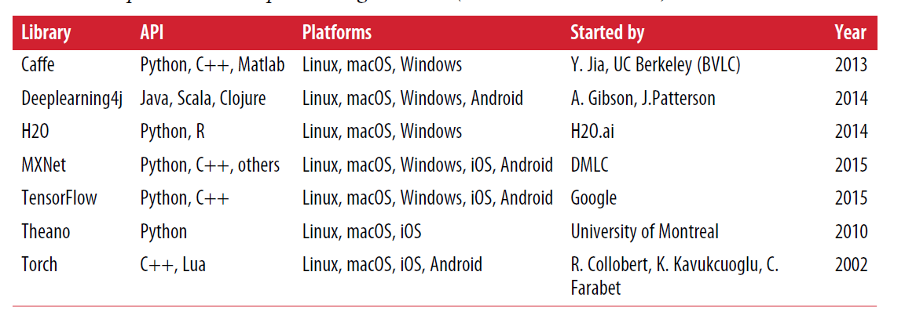
Derin Öğrenme Kütüphaneleri
Géron, Aurélien. Hands-on machine learning with Scikit-Learn and TensorFlow: concepts, tools, and techniques to build intelligent systems. " O'Reilly Media, Inc.", 2017.

Slide 46

Colab

Slide 47
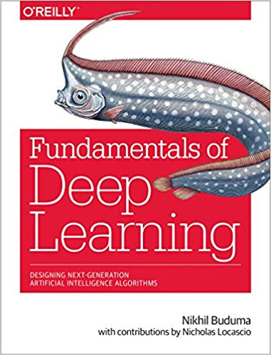
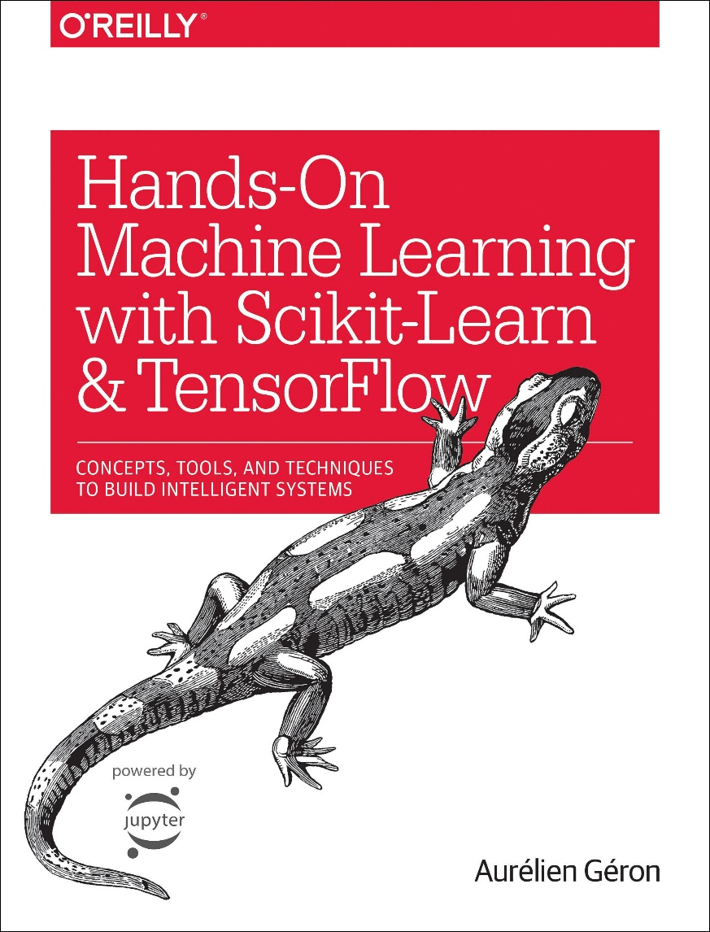
KAYNAKLAR - KİTAPLAR

Slide 48
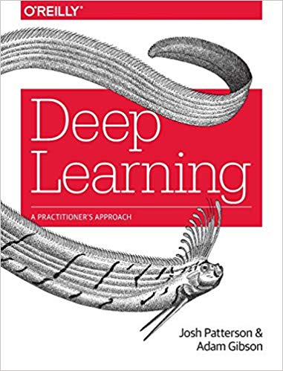
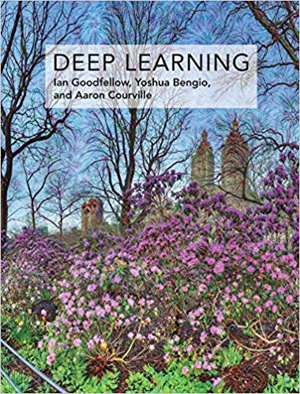
KAYNAKLAR - KİTAPLAR

Slide 49
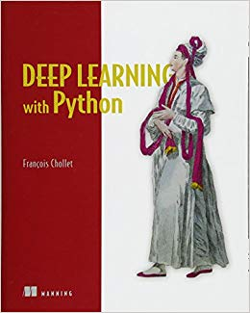
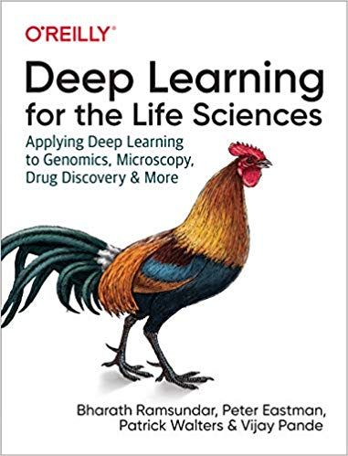
KAYNAKLAR - KİTAPLAR

Slide 50
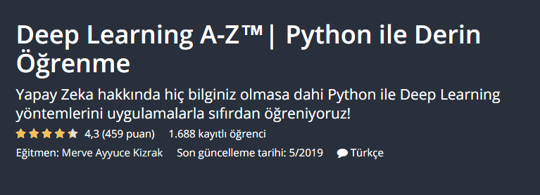
KAYNAKLAR – UDEMY KURSLARI

Slide 51
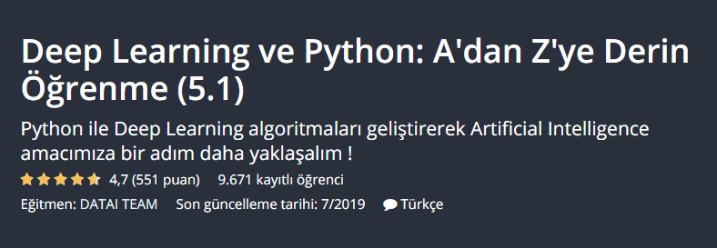
KAYNAKLAR – UDEMY KURSLARI

Slide 52

KAYNAKLAR – UDEMY KURSLARI
https://www.superdatascience.com/pages/deep-learning

Slide 53

KAYNAKLAR – UDEMY KURSLARI

Slide 54
KAYNAKLAR - MAKALELER
Şeker, Abdulkadir, Banu Diri, and Hasan Hüseyin Balık. "Derin Öğrenme Yöntemleri ve Uygulamaları Hakkında Bir İnceleme." Gazi Mühendislik Bilimleri Dergisi (GMBD) 3.3 (2017): 47-64.

